Slide 1
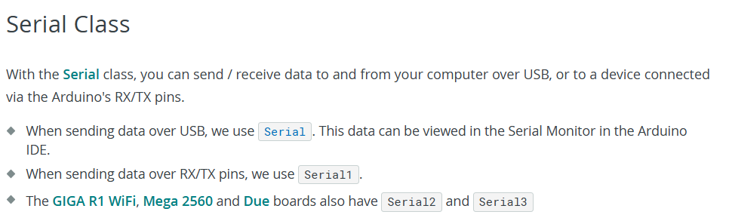
Practice with Arduino
Serial Class
This is the protocol used when you send data from an Arduino to your computer, using the classic Serial.print() method.This is the protocol used when you send data from an Arduino to your computer, using the classic Serial.print() method.
Communication via UART is enabled by the Serial class, which has a number of methods available, including reading & writing data
Notes:
Chi tiết chọn stop bit
1 stop bit:
Khi thiết bị gửi/nhận nhanh và môi trường truyền sạch.
Ví dụ: hầu hết các kết nối Serial PC ↔ Arduino dùng 8N1 (8 bit data, No parity, 1 stop bit).
2 stop bit:
Khi thiết bị chậm hơn so với tốc độ truyền, cần thêm thời gian để RX chuẩn bị nhận byte tiếp theo.
Khi môi trường nhiễu cao, tăng stop bit cũng giảm rủi ro lỗi bit.
Ví dụ: trong một số module công nghiệp cũ hoặc giao tiếp RS-232 tốc độ cao.
💡 Lưu ý:
Stop bit không dùng để kiểm tra lỗi, chỉ để đồng bộ byte.
Hai thiết bị UART phải cấu hình cùng số stop bit, nếu không sẽ nhận sai dữ liệu.

Slide 2
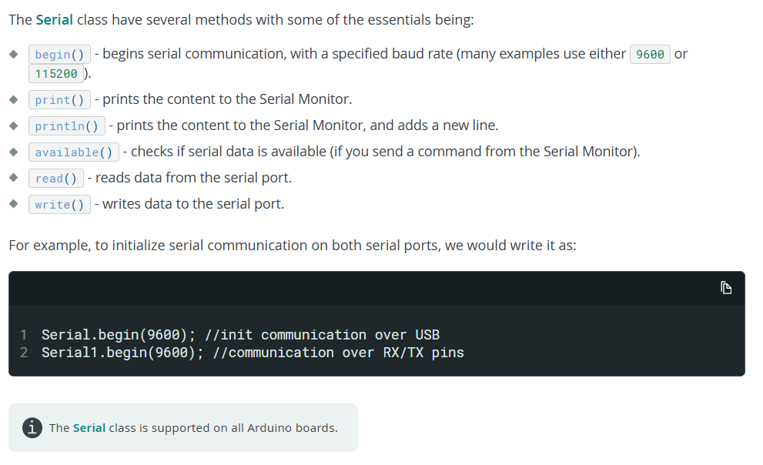
Practice with Arduino
Serial Class
Notes:
Chi tiết chọn stop bit
1 stop bit:
Khi thiết bị gửi/nhận nhanh và môi trường truyền sạch.
Ví dụ: hầu hết các kết nối Serial PC ↔ Arduino dùng 8N1 (8 bit data, No parity, 1 stop bit).
2 stop bit:
Khi thiết bị chậm hơn so với tốc độ truyền, cần thêm thời gian để RX chuẩn bị nhận byte tiếp theo.
Khi môi trường nhiễu cao, tăng stop bit cũng giảm rủi ro lỗi bit.
Ví dụ: trong một số module công nghiệp cũ hoặc giao tiếp RS-232 tốc độ cao.
💡 Lưu ý:
Stop bit không dùng để kiểm tra lỗi, chỉ để đồng bộ byte.
Hai thiết bị UART phải cấu hình cùng số stop bit, nếu không sẽ nhận sai dữ liệu.

Slide 3
Practice with Arduino
Serial Class
🧩 1️⃣ Why there is a dot ( . )
In Arduino, Serial is not a function, but an object belonging to the HardwareSerial class.
When you write:
Serial.begin(9600);
then:
Serial → is the name of the object (created by Arduino to use UART0 of the microcontroller).
begin() → is a member function of the Serial object.
The dot ( . ) means: calling a function that belongs to that object.
👉 That is: “Call the begin() function of the Serial object.”
Notes:
Chi tiết chọn stop bit
1 stop bit:
Khi thiết bị gửi/nhận nhanh và môi trường truyền sạch.
Ví dụ: hầu hết các kết nối Serial PC ↔ Arduino dùng 8N1 (8 bit data, No parity, 1 stop bit).
2 stop bit:
Khi thiết bị chậm hơn so với tốc độ truyền, cần thêm thời gian để RX chuẩn bị nhận byte tiếp theo.
Khi môi trường nhiễu cao, tăng stop bit cũng giảm rủi ro lỗi bit.
Ví dụ: trong một số module công nghiệp cũ hoặc giao tiếp RS-232 tốc độ cao.
💡 Lưu ý:
Stop bit không dùng để kiểm tra lỗi, chỉ để đồng bộ byte.
Hai thiết bị UART phải cấu hình cùng số stop bit, nếu không sẽ nhận sai dữ liệu.

Slide 4
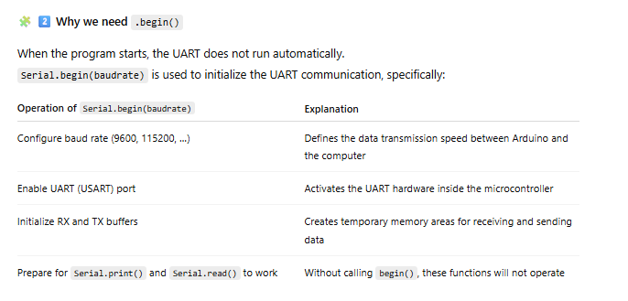
Practice with Arduino
Serial Class
Notes:
🧩 2️⃣ Vì sao phải có .begin()
Khi chương trình bắt đầu, UART chưa tự động chạy. Serial.begin(baudrate) dùng để khởi tạo giao tiếp UART, cụ thể là:
Thao tác của Serial.begin(baudrate)Giải thíchCấu hình tốc độ baud (9600, 115200, …)
Quy định tốc độ truyền nhận dữ liệu giữa Arduino và máy tínhBật cổng UART (USART)
Kích hoạt phần cứng UART trong vi điều khiển
Khởi tạo bộ đệm (buffer) RX và TXTạo vùng nhớ tạm để lưu dữ liệu nhận và gửi
Chuẩn bị cho Serial.print(), Serial.read() hoạt động
Nếu chưa begin(), các hàm này sẽ không làm việc

Slide 5
Practice with Arduino
Serial Class
🧩 3️⃣ Why not just write begin(9600); but must use Serial.begin(9600);
Because begin() is not a global function, but a function specific to the Serial object. If you only write begin(9600);, the compiler doesn’t know which object’s begin() you want to call → it will cause an error immediately.
Similar to a real-life example:
TV.turnOn(); // Turn on the TV
Fan.turnOn(); // Turn on the fan
You cannot just write turnOn(); because it’s unclear “turn on what.”
Notes:
🧩 3️⃣ Tại sao không viết begin(9600); mà phải Serial.begin(9600);
Vì begin() không phải là hàm toàn cục, mà là hàm riêng của đối tượng Serial. Nếu bạn chỉ viết begin(9600); thì trình biên dịch không biết bạn muốn gọi hàm begin() của đối tượng nào → lỗi ngay.
Tương tự như ví dụ trong đời thường:
TV.turnOn(); // Bật TV
Fan.turnOn(); // Bật quạt
Bạn không thể chỉ viết turnOn(); vì không biết “bật cái gì”.

Slide 6
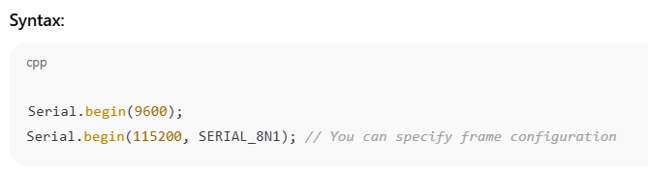
Practice with Arduino
Serial Class
🧩 1️⃣ Serial.begin(baudrate)
👉 Purpose: Initializes UART communication between the Arduino and a computer (or another device) at a specified transmission speed (baudrate).
Explanation: Serial.begin() activates the hardware UART port, sets the transmission speed, the number of data bits, parity, and stop bits.
The computer must be configured with the same baudrate (e.g., select “9600 baud” in the Serial Monitor).
If the baudrates don’t match → the data will appear corrupted or unreadable (garbled characters).
Note: You only need to call Serial.begin() once inside setup(). Calling it multiple times will reset the UART configuration.
Notes:
Giải thích: Arduino sẽ bật cổng UART phần cứng, cấu hình tốc độ truyền, bit dữ liệu, parity, stop bit. Máy tính phải được cài cùng tốc độ (ví dụ chọn “9600 baud” trên Serial Monitor). Nếu tốc độ không khớp → dữ liệu hiển thị sai (ký tự rác). Ví dụ: void setup() { Serial.begin(9600); // Bắt đầu giao tiếp UART với tốc độ 9600 baud } Lưu ý: Chỉ cần gọi Serial.begin() một lần trong setup(). Nếu gọi lại nhiều lần sẽ reset lại cấu hình UART.

Slide 7
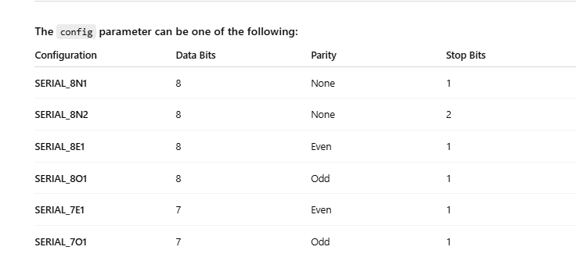
Practice with Arduino
Serial Class
🧩 1️⃣ Serial.begin(baudrate)
👉 Purpose: Initializes UART communication between the Arduino and a computer (or another device) at a specified transmission speed (baudrate).
Notes:
Giải thích: Arduino sẽ bật cổng UART phần cứng, cấu hình tốc độ truyền, bit dữ liệu, parity, stop bit. Máy tính phải được cài cùng tốc độ (ví dụ chọn “9600 baud” trên Serial Monitor). Nếu tốc độ không khớp → dữ liệu hiển thị sai (ký tự rác). Ví dụ: void setup() { Serial.begin(9600); // Bắt đầu giao tiếp UART với tốc độ 9600 baud } Lưu ý: Chỉ cần gọi Serial.begin() một lần trong setup(). Nếu gọi lại nhiều lần sẽ reset lại cấu hình UART.

Slide 8
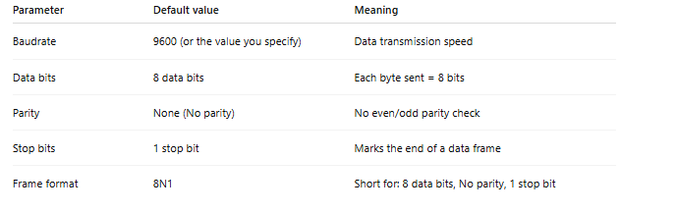
Practice with Arduino
Serial Class
🧩 When only the baud rate is passed (for example Serial.begin(9600);)
→ Arduino will use the default UART configuration.
✅ Default configuration:
➡️ That means: Serial.begin(9600); = Serial.begin(9600, SERIAL_8N1);
Notes:
Giải thích: Arduino sẽ bật cổng UART phần cứng, cấu hình tốc độ truyền, bit dữ liệu, parity, stop bit. Máy tính phải được cài cùng tốc độ (ví dụ chọn “9600 baud” trên Serial Monitor). Nếu tốc độ không khớp → dữ liệu hiển thị sai (ký tự rác). Ví dụ: void setup() { Serial.begin(9600); // Bắt đầu giao tiếp UART với tốc độ 9600 baud } Lưu ý: Chỉ cần gọi Serial.begin() một lần trong setup(). Nếu gọi lại nhiều lần sẽ reset lại cấu hình UART.

Slide 9
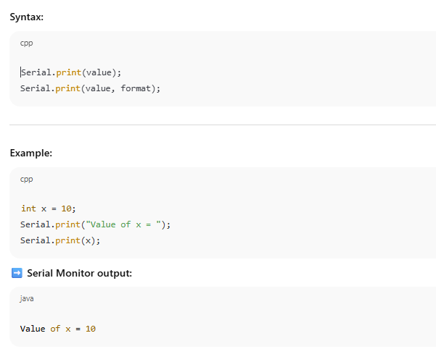
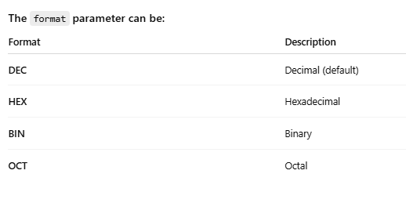
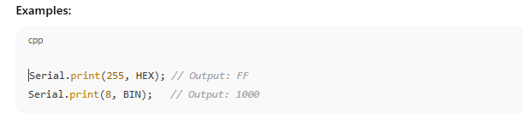
Practice with Arduino
Serial Class
🧩 2️⃣ Serial.print()
👉 Purpose: Sends text data (ASCII) to the Serial Monitor — without adding a new line at the end
Notes:
Giải thích: Arduino sẽ bật cổng UART phần cứng, cấu hình tốc độ truyền, bit dữ liệu, parity, stop bit. Máy tính phải được cài cùng tốc độ (ví dụ chọn “9600 baud” trên Serial Monitor). Nếu tốc độ không khớp → dữ liệu hiển thị sai (ký tự rác). Ví dụ: void setup() { Serial.begin(9600); // Bắt đầu giao tiếp UART với tốc độ 9600 baud } Lưu ý: Chỉ cần gọi Serial.begin() một lần trong setup(). Nếu gọi lại nhiều lần sẽ reset lại cấu hình UART.

Slide 10
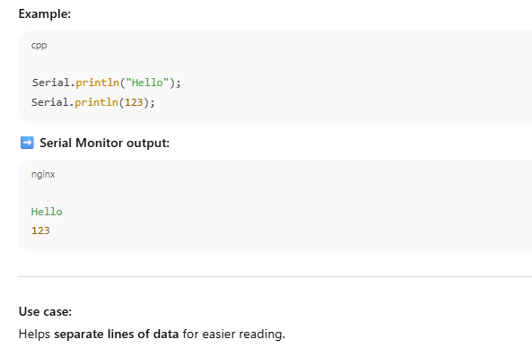
Practice with Arduino
Serial Class
🧩 3️⃣ Serial.println()
👉 Purpose: Works like Serial.print(), but automatically adds a newline character (\r\n) after printing.
Notes:
Giải thích: Arduino sẽ bật cổng UART phần cứng, cấu hình tốc độ truyền, bit dữ liệu, parity, stop bit. Máy tính phải được cài cùng tốc độ (ví dụ chọn “9600 baud” trên Serial Monitor). Nếu tốc độ không khớp → dữ liệu hiển thị sai (ký tự rác). Ví dụ: void setup() { Serial.begin(9600); // Bắt đầu giao tiếp UART với tốc độ 9600 baud } Lưu ý: Chỉ cần gọi Serial.begin() một lần trong setup(). Nếu gọi lại nhiều lần sẽ reset lại cấu hình UART.

Slide 11
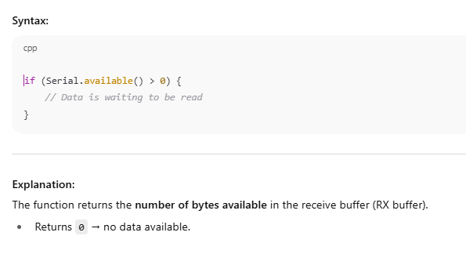
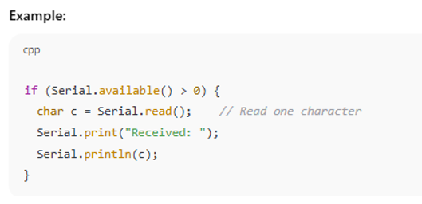
Practice with Arduino
Serial Class
🧩 4️⃣ Serial.available()
👉 Purpose: Checks if there is incoming data from UART (i.e., whether the RX buffer contains any data).
Notes:
Giải thích: Arduino sẽ bật cổng UART phần cứng, cấu hình tốc độ truyền, bit dữ liệu, parity, stop bit. Máy tính phải được cài cùng tốc độ (ví dụ chọn “9600 baud” trên Serial Monitor). Nếu tốc độ không khớp → dữ liệu hiển thị sai (ký tự rác). Ví dụ: void setup() { Serial.begin(9600); // Bắt đầu giao tiếp UART với tốc độ 9600 baud } Lưu ý: Chỉ cần gọi Serial.begin() một lần trong setup(). Nếu gọi lại nhiều lần sẽ reset lại cấu hình UART.

Slide 12
Practice with Arduino
Serial Class
🧩 2️⃣ Serial.available()
🧠 Function: Checks how many bytes of data are waiting in the receive buffer (RX buffer).
🧱 Syntax:
Serial.available()
💡 Returns: The number of bytes available in the RX buffer (type: int). If no data is available, it returns 0.
📤 Example:
void loop() {
if (Serial.available() > 0) {
Serial.println("New data available in UART!");
}
}
🔍 How it works: When a device sends data through UART → Arduino automatically stores that byte into the RX buffer (a temporary 64-byte memory area). The function Serial.available() simply counts how many bytes are currently waiting to be read in that buffer.
Notes:
Giải thích: Arduino sẽ bật cổng UART phần cứng, cấu hình tốc độ truyền, bit dữ liệu, parity, stop bit. Máy tính phải được cài cùng tốc độ (ví dụ chọn “9600 baud” trên Serial Monitor). Nếu tốc độ không khớp → dữ liệu hiển thị sai (ký tự rác). Ví dụ: void setup() { Serial.begin(9600); // Bắt đầu giao tiếp UART với tốc độ 9600 baud } Lưu ý: Chỉ cần gọi Serial.begin() một lần trong setup(). Nếu gọi lại nhiều lần sẽ reset lại cấu hình UART.

Slide 13
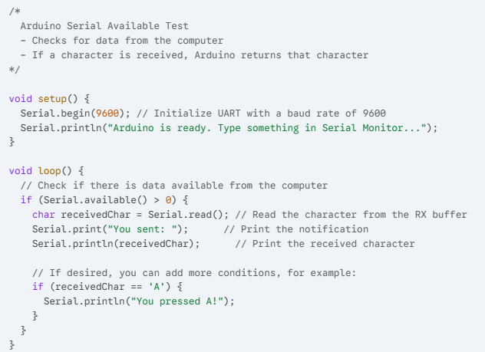
Practice with Arduino
Serial Class
Notes:
/*
Arduino Serial Available Test
- Checks for data from the computer
- If a character is received, Arduino returns that character
*/
void setup() {
Serial.begin(9600); // Initialize UART with a baud rate of 9600
Serial.println("Arduino is ready. Type something in Serial Monitor...");
}
void loop() {
// Check if there is data available from the computer
if (Serial.available() > 0) {
char receivedChar = Serial.read(); // Read the character from the RX buffer
Serial.print("You sent: "); // Print the notification
Serial.println(receivedChar); // Print the received character
// If desired, you can add more conditions, for example:
if (receivedChar == 'A') {
Serial.println("You pressed A!");
}
}
}

Slide 14
Practice with Arduino
Serial Class
🧩 3️⃣ Serial.read() 🧠 Function:
Reads one byte of data from the receive buffer (RX buffer).
🧱 Syntax: Serial.read();
💡 Returns:
An int value (0–255) corresponding to the byte read.
If no data is available, it returns -1.
📤 Example:
void loop() {
if (Serial.available() > 0) {
int data = Serial.read(); // read 1 byte
Serial.print("Received: ");
Serial.println((char)data); // cast to char for display
}
}
⚙️ Explanation:
Each time Serial.read() is called, one byte is removed from the RX buffer. If you keep reading when no new data is available → it returns -1.
Notes:
🧩 3️⃣ Serial.read() 🧠 Chức năng:
Đọc 1 byte dữ liệu từ bộ đệm nhận (RX buffer).
🧱 Cú pháp: Serial.read()
💡 Trả về:
Một giá trị kiểu int (0–255) tương ứng byte đọc được.
Nếu không có dữ liệu, trả về -1.
📤 Ví dụ:
void loop() {
if (Serial.available() > 0)
{
int data = Serial.read(); // đọc 1 byte
Serial.print("Đã nhận: ");
Serial.println((char)data); // ép kiểu sang ký tự để in
}
}
⚙️ Giải thích: Mỗi lần Serial.read() được gọi, 1 byte trong RX buffer bị lấy ra (xóa khỏi bộ đệm). Nếu đọc liên tục mà không có dữ liệu mới → nhận giá trị -1

Slide 15
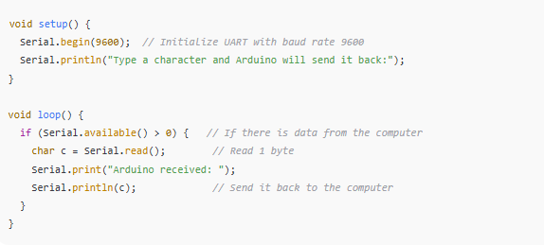
Practice with Arduino
Serial Class
Notes:
void setup() {
Serial.begin(9600); // Initialize UART with baud rate 9600
Serial.println("Type a character and Arduino will send it back:");
}
void loop() {
if (Serial.available() > 0) { // If there is data from the computer
char c = Serial.read(); // Read 1 byte
Serial.print("Arduino received: ");
Serial.println(c); // Send it back to the computer
}
}

Slide 16
Practice with Arduino
Serial Class
🧩 4️⃣ Serial.readBytes() 🧠 Function:
Reads multiple consecutive bytes from the RX buffer into an array.
🧱 Syntax: Serial.readBytes(buffer, length)
⚙️ Parameters:
buffer: the array (or pointer) where the received data will be stored.
length: the number of bytes to read.
💡 Returns:
The number of bytes actually read (type: size_t).
📤 Example:
byte data[5];
int num = Serial.readBytes(data, 5);
Serial.print("Read ");
Serial.print(num);
Serial.println(" bytes.");
Notes:
🧩 4️⃣ Serial.readBytes()
🧠 Chức năng: Đọc nhiều byte liên tiếp từ RX buffer vào mảng.
🧱 Cú pháp: Serial.readBytes(buffer, length)
Tham số:
buffer: mảng (hoặc con trỏ) nơi lưu dữ liệu đọc được. length: số byte muốn đọc.
💡 Trả về:
Số byte thực sự đã đọc được (kiểu size_t).
📤 Ví dụ: byte data[5]; int num = Serial.readBytes(data, 5); Serial.print("Đã đọc "); Serial.print(num); Serial.println(" byte.");

Slide 17
Practice with Arduino
Serial Class
🧩 4️⃣ Serial.readBytes()
size_t Serial.readBytes(char *buffer, size_t length);
buffer → char array to store the received data.
length → maximum number of bytes to read.
Returns the number of bytes actually read (may be less than length).
Note: readBytes() blocks the program until either:
All length bytes are read, or
The timeout (default 1000 ms) expires.
Notes:
🧩 1️⃣ Cú pháp
size_t Serial.readBytes(char *buffer, size_t length);
buffer → mảng char để lưu dữ liệu đọc.
length → số byte tối đa muốn đọc.
Trả về số byte thực sự đọc được (có thể < length).
Lưu ý: readBytes() chặn chương trình cho đến khi:
Đọc đủ length byte, hoặc
Hết thời gian chờ (timeout mặc định 1000 ms).

Slide 18
Practice with Arduino
Serial Class
🧩 4️⃣ Serial.readBytes()
When data is received correctly
Example: Arduino wants to read 5 bytes
char buf[5];
size_t n = Serial.readBytes(buf, 5); // Wait up to 1000 ms
Serial.print("Read: ");
Serial.println(n);
If the computer sends all 5 bytes within 1 second, readBytes() will:
Store 5 bytes in buf
Return n = 5
🧩 When not enough data is received
Possible situations:
RX buffer doesn’t have enough data
The computer sends fewer than 5 bytes within the timeout
Arduino reads all available bytes → returns the actual number read (< 5)
No data at all → waits until timeout, then returns 0
Notes:
🧩 2️⃣ Khi đọc đúng dữ liệu
Ví dụ Arduino muốn đọc 5 byte:
char buf[5];
size_t n = Serial.readBytes(buf, 5); // Chờ tối đa 1000ms
Serial.print("Da doc: "); Serial.println(n);
Nếu máy tính gửi đủ 5 byte trong 1 giây, readBytes() sẽ:
Lưu 5 byte vào buf
Trả về n = 5
🧩 3️⃣ Khi không đọc được đủ
Các tình huống:
Buffer không đủ dữ liệu
Máy tính gửi ít hơn 5 byte trong vòng timeout
Arduino đọc hết dữ liệu có sẵn → trả về số byte thực tế (<5)
Không có dữ liệu
Không có byte nào trong RX buffer → Arduino chờ tối đa timeout
Kết thúc → trả về 0

Slide 19
Practice with Arduino
Serial Class
🧩 4️⃣ Serial.readBytes()
Timeout
Default: 1000 ms
You can change it using:
Serial.setTimeout(500); // 0.5 seconds
If the timeout expires before reading all length bytes → returns the number of bytes read (possibly 0).
Notes:
🧩 4️⃣ Timeout
Mặc định là 1000 ms
Có thể thay đổi bằng:
Serial.setTimeout(500); // 0.5 giây
Nếu hết timeout mà chưa đọc đủ length byte → trả về số byte đã đọc (có thể là 0)

Slide 20
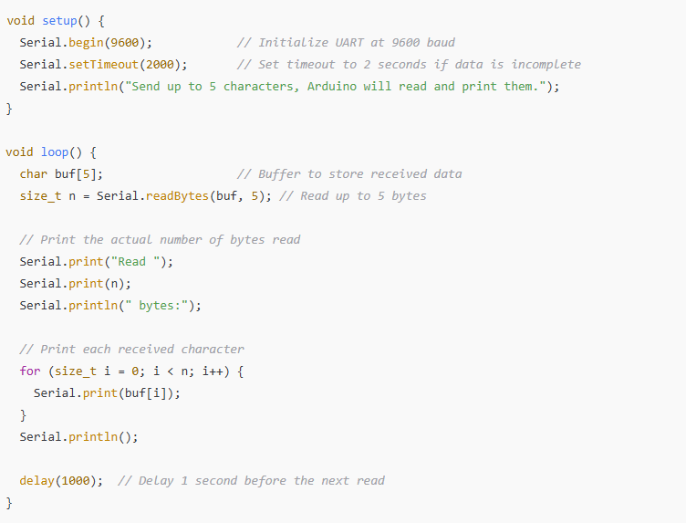
Practice with Arduino
Serial Class
🧩 4️⃣ Serial.readBytes()
Notes:
void setup() {
Serial.begin(9600); // Initialize UART at 9600 baud
Serial.setTimeout(2000); // Set timeout to 2 seconds if data is incomplete
Serial.println("Send up to 5 characters, Arduino will read and print them.");
}
void loop() {
char buf[5]; // Buffer to store received data
size_t n = Serial.readBytes(buf, 5); // Read up to 5 bytes
// Print the actual number of bytes read
Serial.print("Read ");
Serial.print(n);
Serial.println(" bytes:");
// Print each received character
for (size_t i = 0; i < n; i++) {
Serial.print(buf[i]);
}
Serial.println();
delay(1000); // Delay 1 second before the next read
}

Slide 21
Practice with Arduino
Serial Class
🧩 5️⃣ Serial.readString()
🧠 Function: Reads all data received from UART until a timeout occurs, returns a String.
🧱 Syntax:
Serial.readString()
💡 Returns: A String containing the received data.
📤 Example:
String input = Serial.readString();
Serial.print("Received string: ");
Serial.println(input);
⏱️ Note: The default timeout is 1000 ms. You can change it with:
Serial.setTimeout(ms);
Notes:
🧩 4️⃣ Timeout
Mặc định là 1000 ms
Có thể thay đổi bằng:
Serial.setTimeout(500); // 0.5 giây
Nếu hết timeout mà chưa đọc đủ length byte → trả về số byte đã đọc (có thể là 0)

Slide 22
Practice with Arduino
Serial Class
🧩 Function of Serial.readString()
Serial.readString() is used to read all received UART data, returning a String.
It will block the program until:
The buffer is empty or
A timeout occurs (default 1000 ms)
✅ Difference from Serial.read():
read() reads only 1 byte
readBytes() reads n fixed bytes
readString() reads all available data and returns a string, until the buffer is empty or a timeout occurs
Notes:
1️⃣ Chức năng của Serial.readString()
Serial.readString() dùng để đọc tất cả dữ liệu UART đã nhận, trả về kiểu String.
Nó sẽ chặn chương trình cho đến khi:
Hết dữ liệu trong buffer
Hoặc timeout xảy ra (mặc định 1000 ms)
✅ Khác với Serial.read():
read() chỉ đọc 1 byte
readBytes() đọc n byte cố định
readString() đọc tất cả dữ liệu có sẵn và trả về một chuỗi, cho đến khi buffer hết hoặc timeout.

Slide 23
Practice with Arduino
Serial Class
🧩 2️⃣ Syntax
String myString = Serial.readString();
No parameters needed
Returns a String containing all data currently in the UART buffer
🧩 3️⃣ Timeout
Default: 1000 ms (1 second)
If no new byte is received during this period → the function ends
You can change the timeout with:
Serial.setTimeout(3000); // 3-second timeout
⚠️ Note: readString() waits for the string to pause until the timeout, it does not require a specific number of bytes.
Notes:
🧩 2️⃣ Cú pháp
String myString = Serial.readString();
Không cần truyền tham số
Trả về 1 chuỗi String chứa tất cả dữ liệu nhận được trong buffer UART.
🧩 3️⃣ Thời gian chờ (timeout)
Mặc định: 1000 ms (1 giây)
Nếu trong khoảng thời gian đó không có byte mới nào nhận → hàm kết thúc.
Bạn có thể thay đổi thời gian chờ bằng:
Serial.setTimeout(3000); // timeout 3 giây
Chú ý: readString() sẽ chờ chuỗi tạm dừng đến khi timeout chứ không cần đủ số byte.

Slide 24
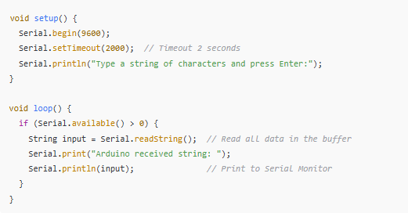
Practice with Arduino
Serial Class
Notes:
void setup() {
Serial.begin(9600);
Serial.setTimeout(2000); // Timeout 2 seconds
Serial.println("Type a string of characters and press Enter:");
}
void loop() {
if (Serial.available() > 0) {
String input = Serial.readString(); // Read all data in the buffer
Serial.print("Arduino received string: ");
Serial.println(input); // Print to Serial Monitor
}
}

Slide 25
Practice with Arduino
Serial Class
🧩 6️⃣ Serial.peek()
🧠 Function: Looks at the next byte in the RX buffer without removing it.
🧱 Syntax:
Serial.peek()
💡 Returns: The next byte in the buffer (0–255). If no data is available → returns -1.
📤 Example:
if (Serial.available() > 0) {
char nextChar = Serial.peek();
Serial.print("The next byte is: ");
Serial.println(nextChar);
}
Notes:
🧩 6️⃣ Serial.peek()
🧠 Chức năng:
Xem byte kế tiếp trong bộ đệm RX mà không xóa nó.
🧱 Cú pháp:
Serial.peek()
💡 Trả về:
Byte kế tiếp trong buffer (0–255).
Nếu không có dữ liệu → trả về -1.
📤 Ví dụ:
if (Serial.available() > 0) {
char nextChar = Serial.peek();
Serial.print("Byte tiếp theo là: ");
Serial.println(nextChar);
}

Slide 26
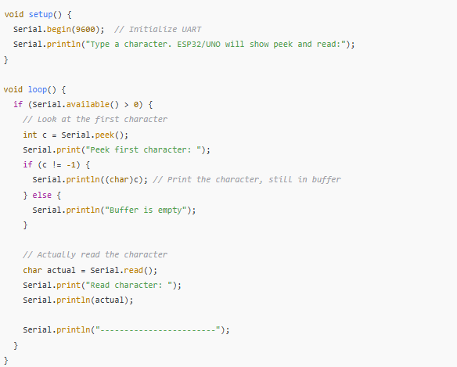
Practice with Arduino
Serial Class
Notes:
void setup() {
Serial.begin(9600); // Initialize UART
Serial.println("Type a character. ESP32/UNO will show peek and read:");
}
void loop() {
if (Serial.available() > 0) {
// Look at the first character
int c = Serial.peek();
Serial.print("Peek first character:");
if (c != -1) {
Serial.println((char)c); // Print the character, still in buffer
} else {
Serial.println("Buffer is empty");
}
// Actually read the character
char actual = Serial.read();
Serial.print("Read character: ");
Serial.println(actual);
Serial.println("--------------------------------");
}
}

Slide 27
Practice with Arduino
Serial Class
🧩 7️⃣Serial.write()
🧠 Function: Sends raw (binary) data over UART. Used when sending a byte, array, or non-ASCII character.
🧱 Syntax:
Serial.write(value);
Serial.write(buffer, length);
💡 Returns: The number of bytes sent.
📤 Example:
byte packet[] = {0xAA, 0x55, 0x10, 0x20};
Serial.write(packet, 4); // send 4 binary bytes
Notes:
🧩 8️⃣ Serial.write()
🧠 Chức năng:
Gửi dữ liệu thô (binary) qua UART. Dùng khi gửi byte, mảng, hoặc ký tự không phải ASCII.
🧱 Cú pháp:
Serial.write(value);
Serial.write(buffer, length);
💡 Trả về:
Số byte đã gửi.
📤 Ví dụ:
byte packet[] = {0xAA, 0x55, 0x10, 0x20};
Serial.write(packet, 4); // gửi 4 byte nhị phân

Slide 28
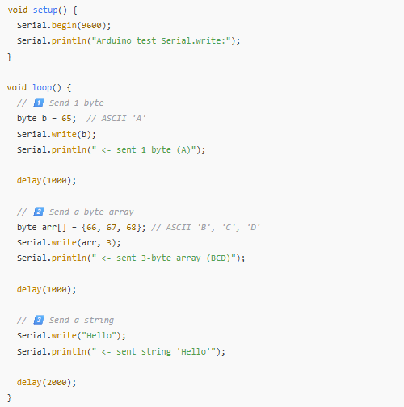
Practice with Arduino
Serial Class
Notes:
void setup() {
Serial.begin(9600);
Serial.println("Arduino test Serial.write:");
}
void loop() {
// 1️⃣ Gửi 1 byte
byte b = 65; // ASCII 'A'
Serial.write(b);
Serial.println(" <- da gui 1 byte (A)");
delay(1000);
// 2️⃣ Gửi mảng byte
byte arr[] = {66, 67, 68}; // ASCII 'B', 'C', 'D'
Serial.write(arr, 3);
Serial.println(" <- da gui mang 3 byte (BCD)");
delay(1000);
// 3️⃣ Gửi chuỗi
Serial.write("Hello");
Serial.println(" <- da gui chuoi 'Hello'");
delay(2000);
}
🔹 3️⃣ Hướng dẫn test với máy tính
Mở Arduino IDE, chọn board: Arduino Uno và COM port đúng.
Upload chương trình.
Mở Serial Monitor, baud 9600
Bạn sẽ thấy dữ liệu “raw bytes” được gửi, ví dụ:
A <- da gui 1 byte (A)
BCD <- da gui mang 3 byte (BCD)
Hello <- da gui chuoi 'Hello'
Lưu ý: Serial.write() gửi byte, nếu Serial Monitor hiển thị ASCII thì bạn sẽ thấy ký tự tương ứng.
Nếu bạn dùng Terminal thô (ví dụ PuTTY) thì sẽ thấy byte “gốc” mà không kèm newline.
💡 Mẹo:
Dùng Serial.write() khi muốn gửi dữ liệu nhị phân, ví dụ:
Truyền hình ảnh từ Arduino
Gửi giá trị cảm biến dạng byte hoặc struct
Serial.print() chỉ dùng để in đọc được, không gửi dữ liệu nhị phân gốc.

Slide 29
Practice with Arduino
Serial Class
🧩 8️⃣ Serial.end()
🧠 Function: Stops the UART and releases the TX/RX pins for other purposes.
🧱 Syntax:
Serial.end()
📤 Example:
Serial.end(); // stop UART communication
Notes:
🧩 🔟 Serial.end()
🧠 Chức năng:
Tắt UART và giải phóng chân TX/RX để dùng cho mục đích khác.
🧱 Cú pháp:
Serial.end()
📤 Ví dụ:
Serial.end(); // ngừng giao tiếp UART

Slide 30
Practice with Arduino
Serial Class
🧩 Serial.setTimeout()
🧠 Function: Sets the timeout duration for data reading functions (such as readBytes(), readString()).
🧱 Syntax:
Serial.setTimeout(ms)
📤 Example:
Serial.setTimeout(2000); // 2-second timeout
Notes:
🧩 11️⃣ Serial.setTimeout()
🧠 Chức năng:
Thiết lập thời gian chờ cho các hàm đọc dữ liệu (như readBytes(), readString()).
🧱 Cú pháp:
Serial.setTimeout(ms)
📤 Ví dụ:
Serial.setTimeout(2000); // timeout 2 giây

Slide 31
Practice with Arduino
Serial Class
🧩 Serial.availableForWrite()
🧠 Function: Checks how many bytes of free space are left in the transmit buffer (TX buffer).
🧱 Syntax:
Serial.availableForWrite()
💡 Returns: The number of bytes available in the TX buffer.
📤 Example:
if (Serial.availableForWrite() > 0) {
Serial.write('A');
}
Notes:
🧩 12️⃣ Serial.availableForWrite()
🧠 Chức năng:
Kiểm tra xem có bao nhiêu byte chỗ trống còn lại trong bộ đệm truyền (TX buffer).
🧱 Cú pháp:
Serial.availableForWrite()
💡 Trả về:
Số byte còn trống trong TX buffer.
📤 Ví dụ:
if (Serial.availableForWrite() > 0) {
Serial.write('A');
}

Slide 32
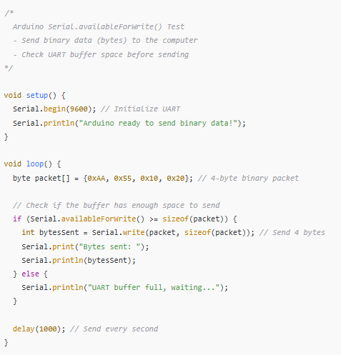
Practice with Arduino
Serial Class
Notes:
/*
Arduino Serial.availableForWrite() Test
- Send binary data (bytes) to the computer
- Check UART buffer space before sending
*/
void setup() {
Serial.begin(9600); // Initialize UART
Serial.println("Arduino ready to send binary data!");
}
void loop() {
byte packet[] = {0xAA, 0x55, 0x10, 0x20}; // 4-byte binary packet
// Check if the buffer has enough space to send
if (Serial.availableForWrite() >= sizeof(packet)) {
int bytesSent = Serial.write(packet, sizeof(packet)); // Send 4 bytes
Serial.print("Bytes sent: ");
Serial.println(bytesSent);
} else {
Serial.println("UART buffer full, waiting...");
}
delay(1000); // Send every second
}
Giải thích:
Serial.availableForWrite() trả về số byte còn trống trong buffer gửi (TX buffer).
Chỉ khi buffer còn đủ chỗ, Arduino mới gửi toàn bộ packet bằng Serial.write().
Tránh mất dữ liệu khi gửi nhiều byte liên tục hoặc gửi packet lớn.
delay(1000) để Arduino không spam buffer quá nhanh.

Slide 33
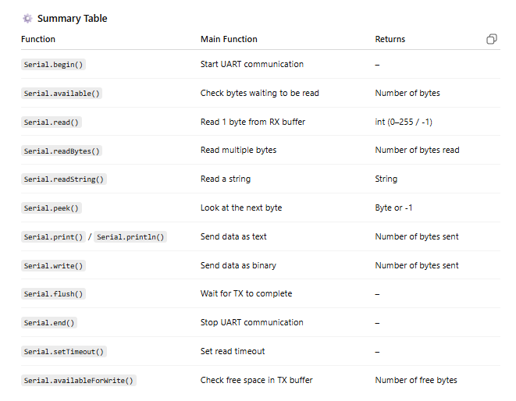
Practice with Arduino
Serial Class
Notes:
🧩 9️⃣ Serial.flush()
🧠 Chức năng:
Chờ cho đến khi toàn bộ dữ liệu trong bộ đệm TX được gửi hết.
🧱 Cú pháp:
Serial.flush()
⚠️ Lưu ý:
Trước Arduino 1.0: xoá RX buffer.
Sau Arduino 1.0: chỉ chờ TX gửi xong (không xoá RX).
📤 Ví dụ:
Serial.print("Sending...");
Serial.flush(); // đảm bảo gửi xong

Slide 34
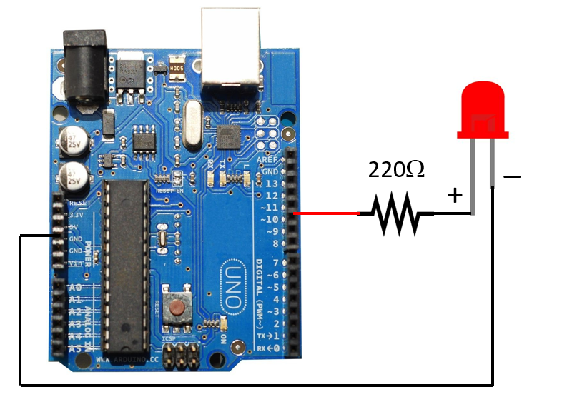
Practice with Arduino
Assignment 1
Exercise 1: Basic LED Blinking
Components Needed
Arduino Uno
1 LED
1 × 220Ω resistor
Jumper wires
Requirements
Make the LED turn ON for 1 second and OFF for 1 second.
Use digitalWrite() and delay() functions.

Slide 35
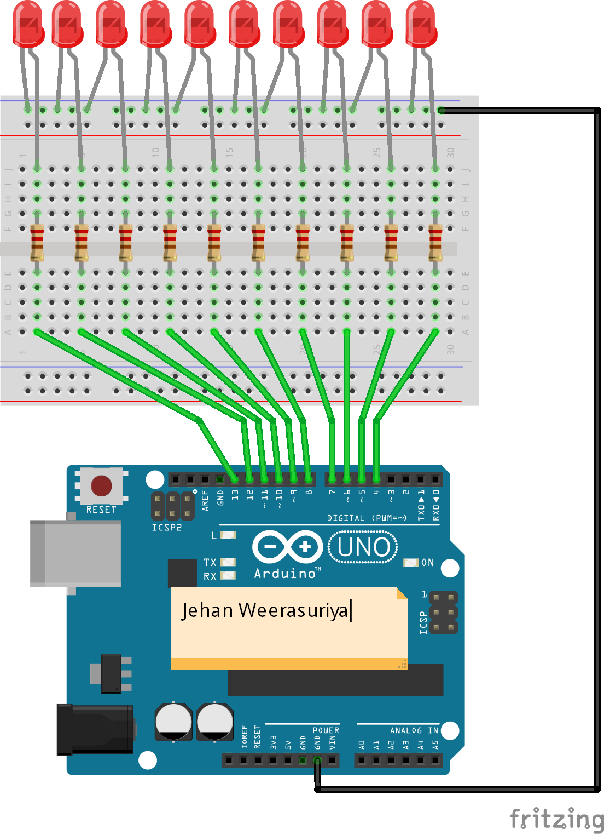
Practice with Arduino
Assignment 2
Exercise 2: Control N LEDs Running Left to Right and Fading Back Right to Left
Description
You have a sequence of N LEDs connected to the Arduino. Write a program that creates the following effect:
1. LEDs turn ON from left → right
LED 1 turns ON
LED 2 turns ON
LED 3 turns ON
…
LED N turns ON
2. LEDs turn OFF from right → left
LED N turns OFF
LED N−1 turns OFF
LED N−2 turns OFF
…
LED 1 turns OFF
3. Repeat this cycle forever

Slide 36
Practice with Arduino
Assignment 2
Exercise: 8-LED Lighting Effects
Initial State
All 8 LEDs are OFF at the start.
Effect 1
Turn ON LEDs in this order: 1 → 3 → 5 → 7, with 0.5 second delay between each.
Effect 2
Turn ON LEDs in this order: 2 → 4 → 6 → 8, with 0.5 second delay between each.
After Effect 2 → turn OFF all LEDs.
Effect 3
Turn ON LEDs in this order: 8 → 6 → 4 → 2, with 0.5 second delay between each.
Effect 4
Turn ON LEDs in this order: 7 → 5 → 3 → 1, with 0.5 second delay between each.
Notes:
Hiệu ứng 8 LED
Bắt đầu: Tất cả 8 LED tắt.
Hiệu ứng 1: LED 1 → 3 → 5 → 7 sáng lần lượt, cách nhau 0.5s.
Hiệu ứng 2: LED 2 → 4 → 6 → 8 sáng lần lượt, cách nhau 0.5s.
Tắt tất cả LED.
Hiệu ứng 3: LED 8 → 6 → 4 → 2 sáng lần lượt, cách nhau 0.5s.
Hiệu ứng 4: LED 7 → 5 → 3 → 1 sáng lần lượt, cách nhau 0.5s.

Slide 37
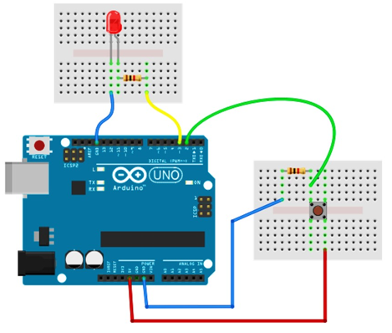
Practice with Arduino
Assignment 3
Exercise 3: LED Control Using a Push Button (with Debounce)
Description
You have one push button and one LED connected to an Arduino. Write a program that behaves as follows:
Press the button once → the LED turns ON
Press the button again → the LED turns OFF
The program must include debounce so the LED does not toggle multiple times due to switch noise.
Detailed Requirements
The LED must be controlled using digitalWrite().
The push button can be wired using pull-down or pull-up configuration (the wiring method must be clearly stated in the code).
The LED state must be stored in a variable (e.g., ledState).
For extra points: Do not use delay() — use millis() for debounce timing.
The system must work reliably even if the user presses the button quickly multiple times.
Components
Arduino Uno
1 push button
1 × 10kΩ resistor (if using a pull-down circuit)
1 LED + 220Ω resistor
Jumper wires
Breadboard
Notes:
Điều khiển LED bằng Nút Nhấn
Mô tả:
Bạn có 1 nút nhấn và 1 LED được nối vào Arduino.
Hãy lập trình sao cho:
Nhấn nút 1 lần → LED bật.
Nhấn nút lần nữa → LED tắt.
Chương trình phải chống dội (debounce) để không bị bật/tắt liên tục khi nhấn.
Yêu cầu chi tiết:
LED được điều khiển bằng digitalWrite().
Nút nhấn nối kiểu pull-down hoặc pull-up, phải ghi rõ trong code.
Trạng thái của LED phải lưu trong một biến (ví dụ ledState).
Không dùng delay nếu muốn điểm cộng (dùng millis() để debounce).
Nhấn nhanh nhiều lần liên tiếp vẫn phải hoạt động ổn định.
Linh kiện:
Arduino Uno
1 nút nhấn (button)
1 điện trở 10kΩ (nếu dùng pull-down)
1 LED + điện trở 220Ω
Dây jumper
Breadboard

Slide 38
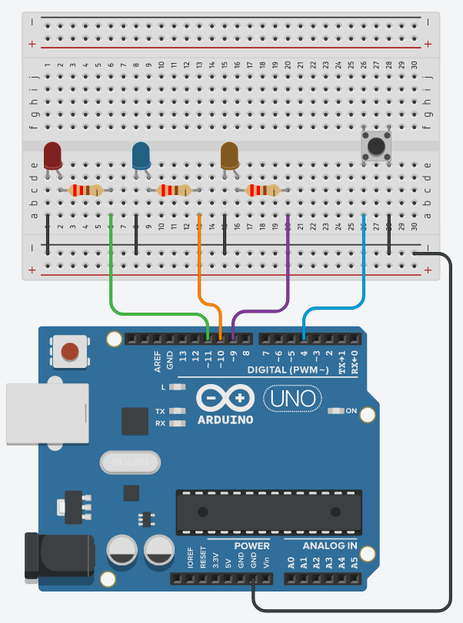
Practice with Arduino
Assignment 4
Exercise 4: Control 3 LEDs Using 3 Push Buttons
Description
You have 3 push buttons and 3 LEDs connected to an Arduino. Write a program that satisfies the following requirements:
Initial State
When the Arduino is powered on or reset → all 3 LEDs must be OFF.
Button Functions
Press Button 1 → Only LED 1 turns ON (LED 2 and LED 3 must be OFF).
Press Button 2 → LED 1 and LED 2 turn ON (LED 3 must be OFF).
Press Button 3 → LED 1, LED 2, and LED 3 all turn ON.
Each button requires only one press to activate its corresponding mode.
Additional Requirements
Use digitalRead() to read the state of each button.
Use digitalWrite() to control each LED.
You may use INPUT_PULLUP or external resistors (pull-down/pull-up) — your choice.
Only one mode should be active at any time.
Notes:
Điều khiển 3 LED bằng 3 nút nhấn
Mô tả:
Có 3 nút nhấn và 3 LED được nối vào Arduino. Hãy lập trình theo yêu cầu sau:
Khi cấp nguồn hoặc reset Arduino → cả 3 LED đều tắt.
Nhấn nút 1 → chỉ LED 1 sáng (LED 2 và 3 phải tắt).
Nhấn nút 2 → LED 1 và LED 2 sáng (LED 3 tắt).
Nhấn nút 3 → cả 3 LED (LED 1, LED 2 và LED 3) đều sáng.
Mỗi nút nhấn chỉ cần nhấn 1 lần để kích hoạt chế độ tương ứng.
Yêu cầu bổ sung:
Dùng digitalRead() để đọc trạng thái nút.
Mỗi LED được điều khiển bằng digitalWrite().
Có thể dùng INPUT_PULLUP hoặc điện trở ngoài tùy bạn chọn.
Đảm bảo chỉ một trong ba chế độ được kích hoạt tại một thời điểm.

Slide 39
Practice with Arduino
Assignment 4
Exercise 4: Control 3 LEDs Using 3 Push Buttons
Description
You have 3 push buttons and 3 LEDs connected to an Arduino. Write a program that satisfies the following requirements:
Initial State
When the Arduino is powered on or reset → all 3 LEDs must be OFF.
Button Functions
Press Button 1 → Only LED 1 turns ON (LED 2 and LED 3 must be OFF).
Press Button 2 → LED 1 and LED 2 turn ON (LED 3 must be OFF).
Press Button 3 → LED 1, LED 2, and LED 3 all turn ON.
Each button requires only one press to activate its corresponding mode.
Additional Requirements
Use digitalRead() to read the state of each button.
Use digitalWrite() to control each LED.
You may use INPUT_PULLUP or external resistors (pull-down/pull-up) — your choice.
Only one mode should be active at any time.
Notes:
Điều khiển 3 LED bằng 3 nút nhấn
Mô tả:
Có 3 nút nhấn và 3 LED được nối vào Arduino. Hãy lập trình theo yêu cầu sau:
Khi cấp nguồn hoặc reset Arduino → cả 3 LED đều tắt.
Nhấn nút 1 → chỉ LED 1 sáng (LED 2 và 3 phải tắt).
Nhấn nút 2 → LED 1 và LED 2 sáng (LED 3 tắt).
Nhấn nút 3 → cả 3 LED (LED 1, LED 2 và LED 3) đều sáng.
Mỗi nút nhấn chỉ cần nhấn 1 lần để kích hoạt chế độ tương ứng.
Yêu cầu bổ sung:
Dùng digitalRead() để đọc trạng thái nút.
Mỗi LED được điều khiển bằng digitalWrite().
Có thể dùng INPUT_PULLUP hoặc điện trở ngoài tùy bạn chọn.
Đảm bảo chỉ một trong ba chế độ được kích hoạt tại một thời điểm.

Slide 40
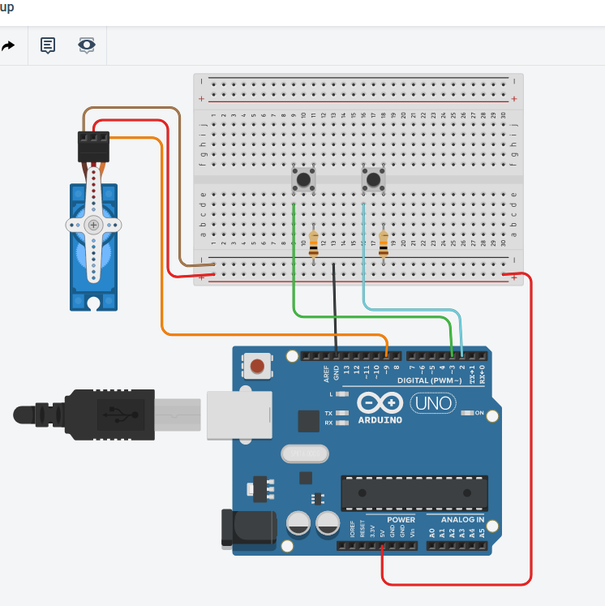
Practice with Arduino
Assignment 4
Exercise: Control a Servo with 2 Push Buttons
1. Objective
Use the Arduino Servo library.
Control the rotation angle of a servo motor using two push buttons:
Button 1: Increase the angle (rotate right).
Button 2: Decrease the angle (rotate left).
2. Components Needed
Arduino Uno
Servo motor (e.g., SG90 or MG995)
2 push buttons
2 × 10kΩ resistors (for pull-down configuration)
Jumper wires
Breadboard
Notes:
🛠️ Bài Tập: Điều Khiển Servo bằng 2 Nút Nhấn
1. Mục Tiêu
Sử dụng Thư viện Servo của Arduino.
Điều khiển góc quay của động cơ Servo theo lệnh từ hai nút nhấn.
Nút 1: Tăng góc quay (Quay sang phải).
Nút 2: Giảm góc quay (Quay sang trái).
2. Linh Kiện Cần Thiết
Arduino Uno
Động cơ Servo (Ví dụ: SG90 hoặc MG995)
2 Nút nhấn (Push Buttons)
2 Điện trở 10k ohm (Sử dụng cấu hình Pull-down)
Dây cắm (Jumper wires)
Breadboard

Slide 41
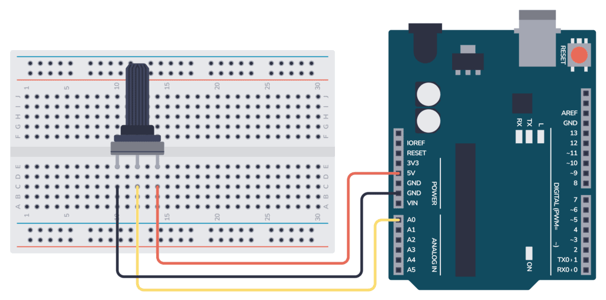
Practice with Arduino
Assignment 4
Exercise: Reading Potentiometer Values
1. Objective
Read the analog voltage from a potentiometer.
Display the raw value (0 to 1023) on the Serial Monitor.
2. Components Needed
Arduino Uno
10kΩ potentiometer
Jumper wires
Breadboard
Notes:
⚙️ Bài Tập: Đọc Giá Trị Biến Trở
1. Mục Tiêu
Đọc giá trị điện áp analog từ biến trở.
Hiển thị giá trị thô (0 đến 1023) ra Serial Monitor.
2. Linh Kiện Cần Thiết
Arduino Uno
Biến trở (Potentiometer) 10k ohm
Dây cắm (Jumper wires)
Breadboard

Slide 42
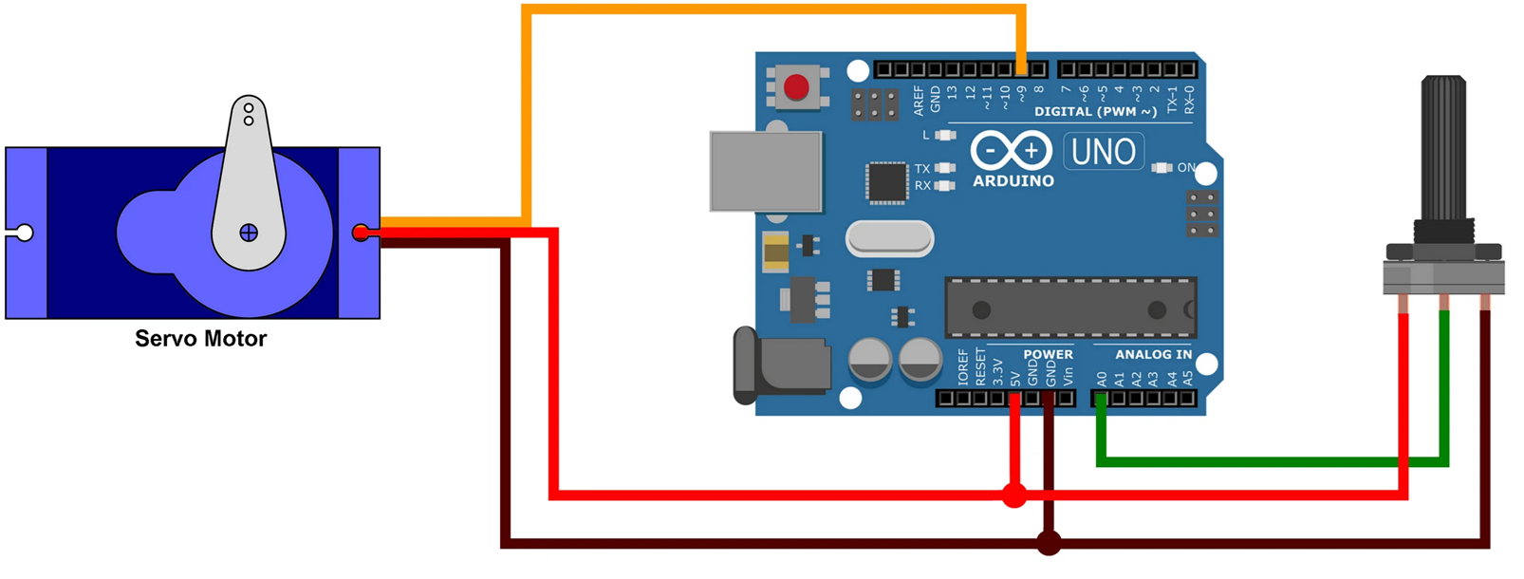
Practice with Arduino
Assignment 4
Exercise: Control Servo Speed Using a Potentiometer
1. Objective
Use Arduino Uno, a potentiometer, and a servo motor to build a system that controls both the position and speed of the servo.
2. Specific Functions
Position Control (Angle):
The rotation position of the potentiometer determines the target angle of the servo.
Angle range: 0° to 180°.
Speed Control:
The potentiometer value also determines the movement speed of the servo from the current position to the target position.
3. Relationship Between Potentiometer and Speed
The servo speed must be inversely proportional to the potentiometer reading:
Low potentiometer value (near 0) → Servo moves slowly.
High potentiometer value (near 1023) → Servo moves fast.
Notes:
📝 Đề Bài: Điều Khiển Tốc Độ Servo Bằng Biến Trở (Speed Control)
1. 🎯 Yêu Cầu Chung
Sử dụng Arduino Uno, một Biến trở (Potentiometer), và một Động cơ Servo để xây dựng hệ thống điều khiển vị trí và tốc độ quay của Servo.
2. ⚙️ Chức Năng Cụ Thể
Điều khiển Vị trí (Góc quay): Vị trí xoay của biến trở sẽ xác định vị trí góc cuối cùng mà Servo cần di chuyển tới (Phạm vi từ $0^{\circ}$ đến $180^{\circ}$).
Điều khiển Tốc độ: Giá trị đọc được từ biến trở cũng sẽ xác định tốc độ di chuyển của Servo từ vị trí hiện tại đến vị trí mục tiêu.
3. 🔄 Mối Quan Hệ Giữa Biến Trở và Tốc độ
Tốc độ di chuyển của Servo phải tỷ lệ nghịch với giá trị đọc được từ biến trở:
Giá trị Biến trở NHỎ (gần 0) $\rightarrow$ Servo di chuyển CHẬM.
Giá trị Biến trở LỚN (gần 1023) $\rightarrow$ Servo di chuyển NHANH.

